Slide 1
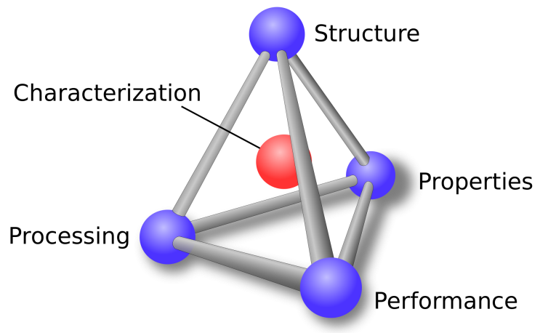
МАТЕРІАЛОЗНАВСТВО

Slide 2
Матеріа́л — речовина, або суміш речовин, первинний предмет праці, який використовують для виготовлення виробу (основний матеріал), або які сприяють якимось діям. У останньому випадку уточнюють, що це допоміжний, чи витратний матеріал.

Slide 3
Матеріалозна́вство — міждисциплінарна галузь науки, яка вивчає залежність між хімічним складом, будовою і властивостями матеріалів, а також впливом на їх будову і властивості теплових, хімічних, електромагнітних та інших факторів.
Матеріалознавство об'єднує методи фізики й хімії для розробки й впровадження новітніх матеріалів у промислове виробництво.
Сучасна техніка, зокрема машини, характеризується складними умовами роботи (високі питомі навантаження, високі швидкості відносного переміщення, високі та низькі температури, агресивні середовища, вакуум та ін.). Ці умови вимагають застосування таких матеріалів, які в даних умовах забезпечили б довговічність, надійність деталей машин, механізмів в цілому а також різного інструменту у поєднанні з невисокою вартістю.
Матеріалознавство зародилося з металургії, але в сучасну еру область дослідження розширилася, включаючи сплави й композитні матеріали, кераміку, полімери, біоматеріали тощо.
Мета дисципліни — пізнання властивостей матеріалів в залежності від складу і виду обробки, методів їх зміцнення для найефективнішого використання в техніці, а також створення матеріалів з наперед заданими властивостями: з високою міцністю чи пластичністю, з доброю електропровідністю, великим електричним опором або спеціальними магнітними властивостями, а також, поєднання різних властивостей в одному матеріалі (композиційні матеріали).
Головним завданням цієї дисципліни є набуття знань та навичок по оцінці властивостей матеріалів, раціональному і доцільному вибору їх для конкретних умов роботи, вміння застосовувати ефективні технологічні методи обробки та зміцнення, які б привели в результаті до здешевлення виробів, зменшення витрат матеріалів з одночасним збільшенням терміну експлуатації.

Slide 4
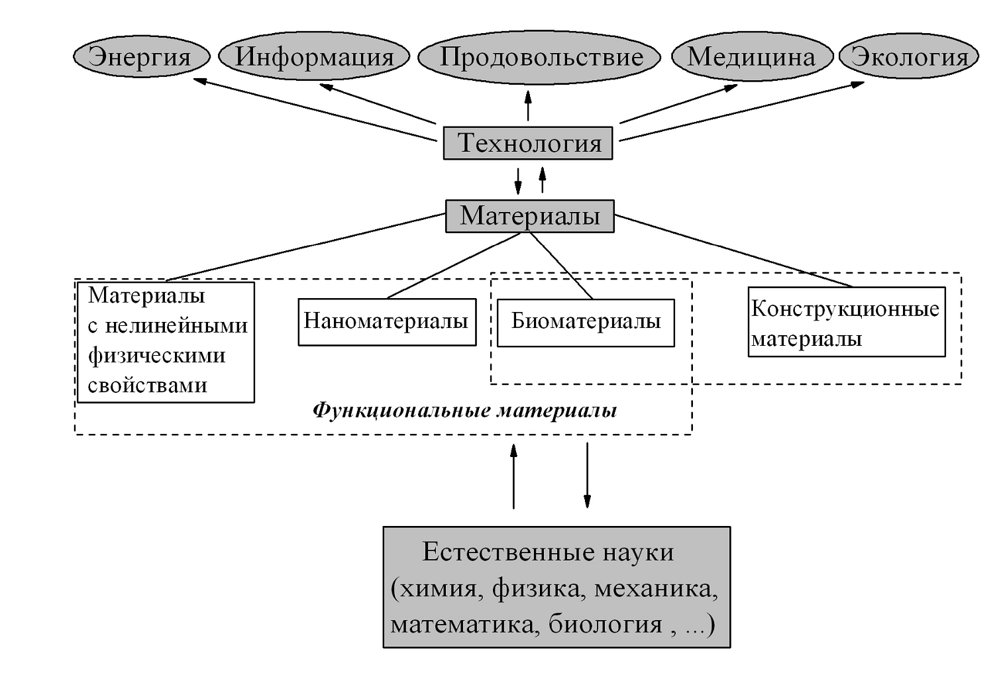

Slide 5
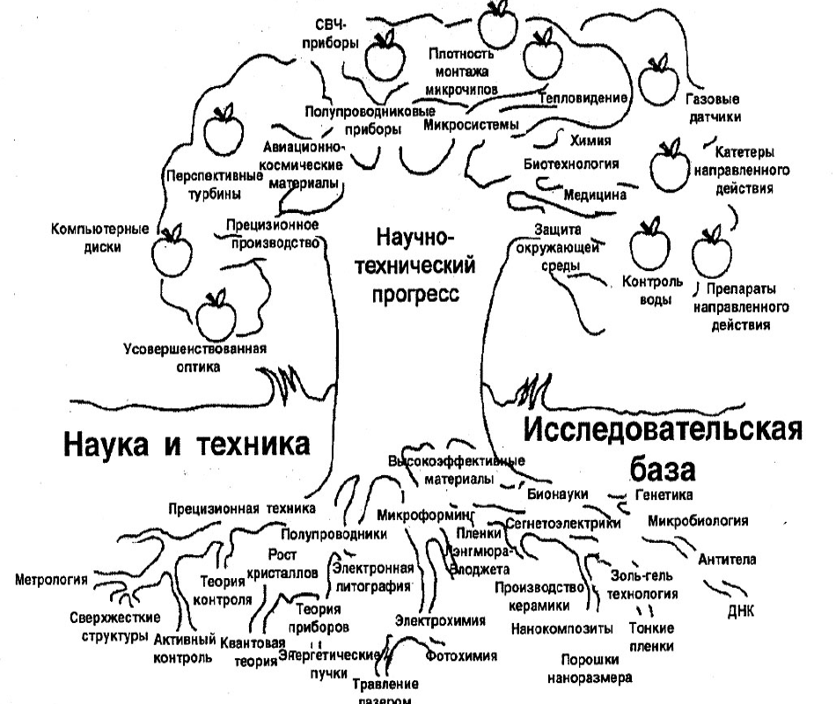

Slide 6
“Неорганические материалы”
“Inorganic materials”
“Успехи Химии”
“Материаловедение”
“Journal of Materials Chemistry”
“Journal of Materials Research”
“Journal of Solid State Chemistry”
“Ceramics International”
“Chemistry of Materials”
“Advanced Materials”
“Materials Today”

Slide 7
Створення матеріалів
ЗАСТОСУВАННЯ
СКЛАД
СТЕХІОМЕТРИЧНИЙ
ФАЗОВИЙ
МАТЕРІАЛИ
ВЛАСТИВОСТІ
СТРУКТУРА
ПІЛОТНИЙ ЗРАЗОК
МІКРОСТРУКТУРА
ФОРМА

Slide 8
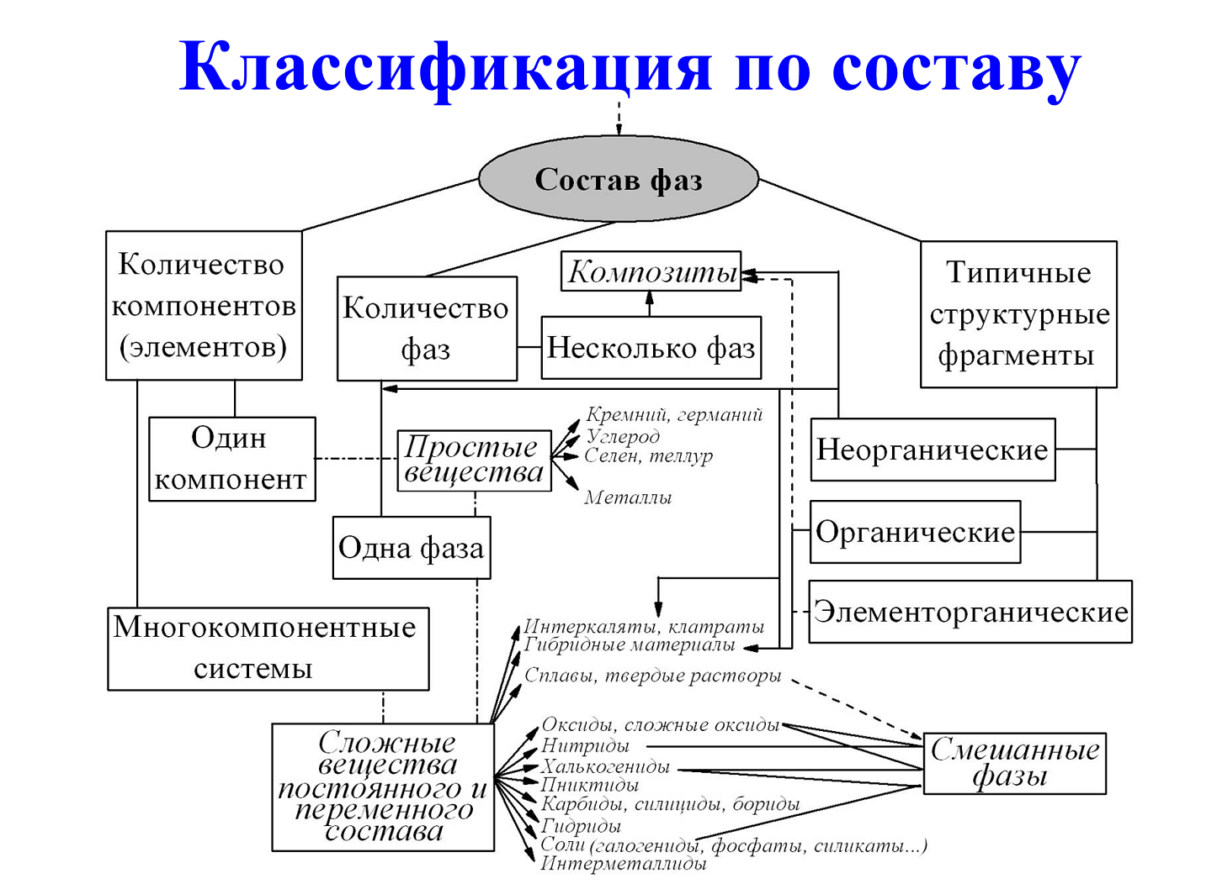

Slide 9
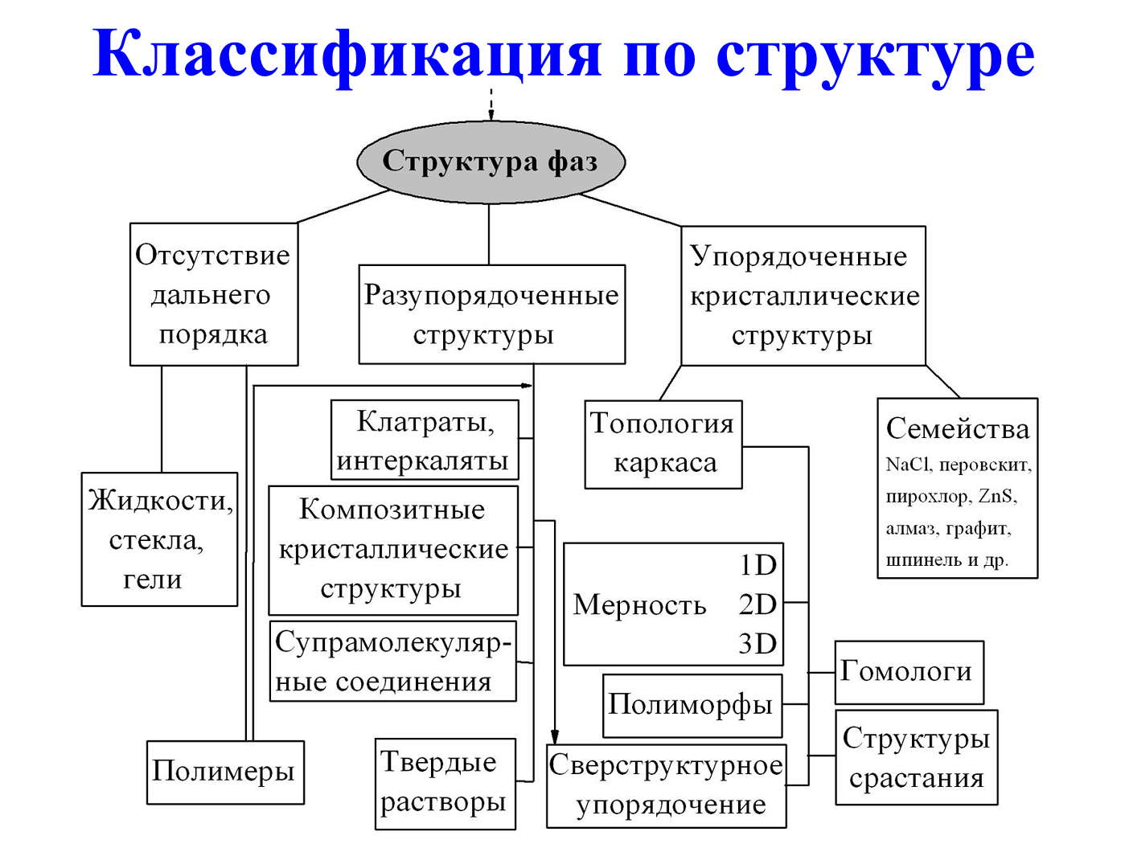

Slide 10
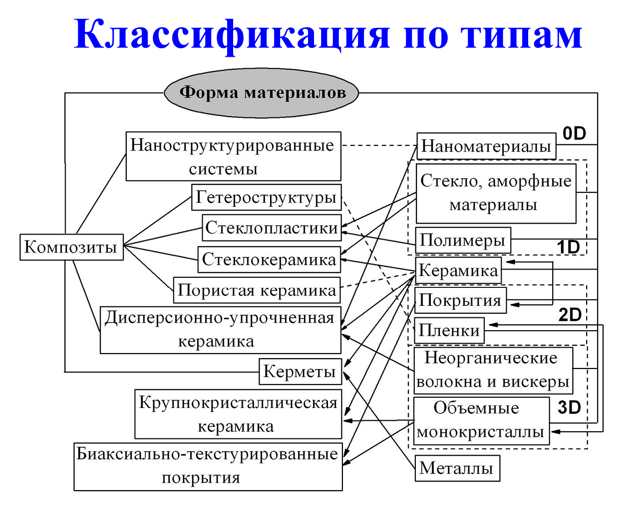

Slide 11
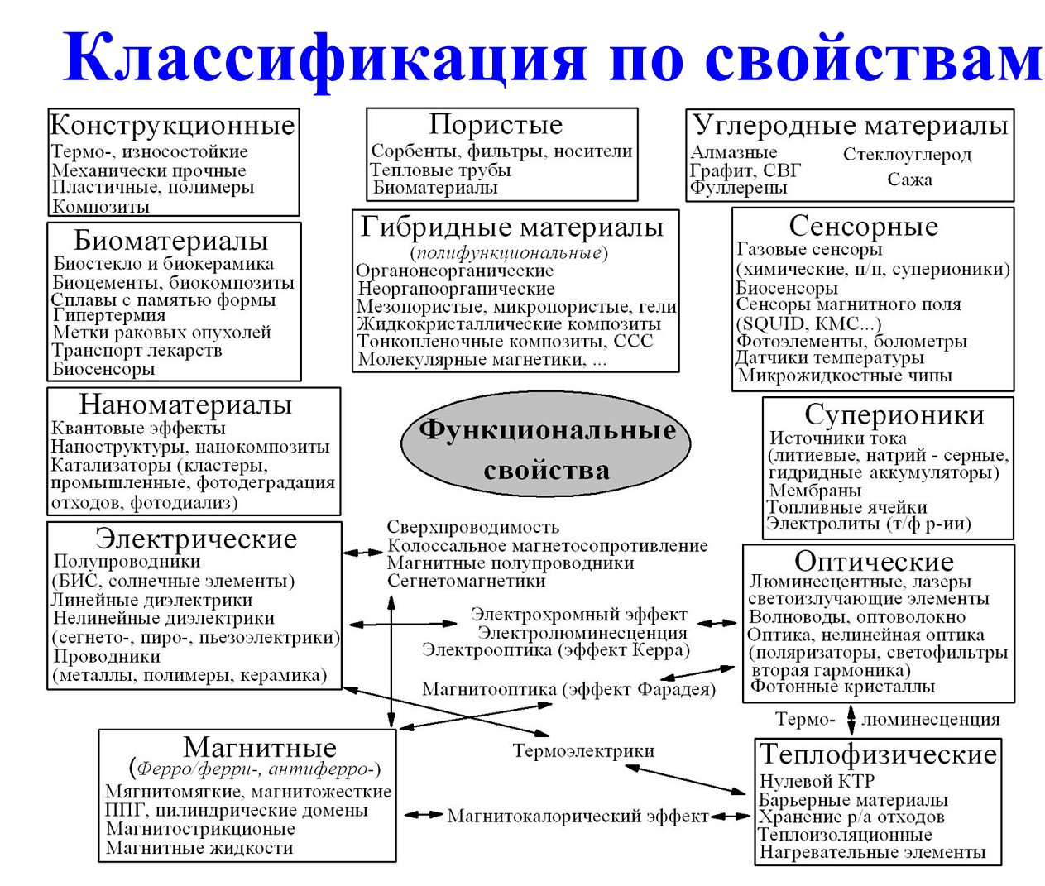

Slide 12
